Slide 1
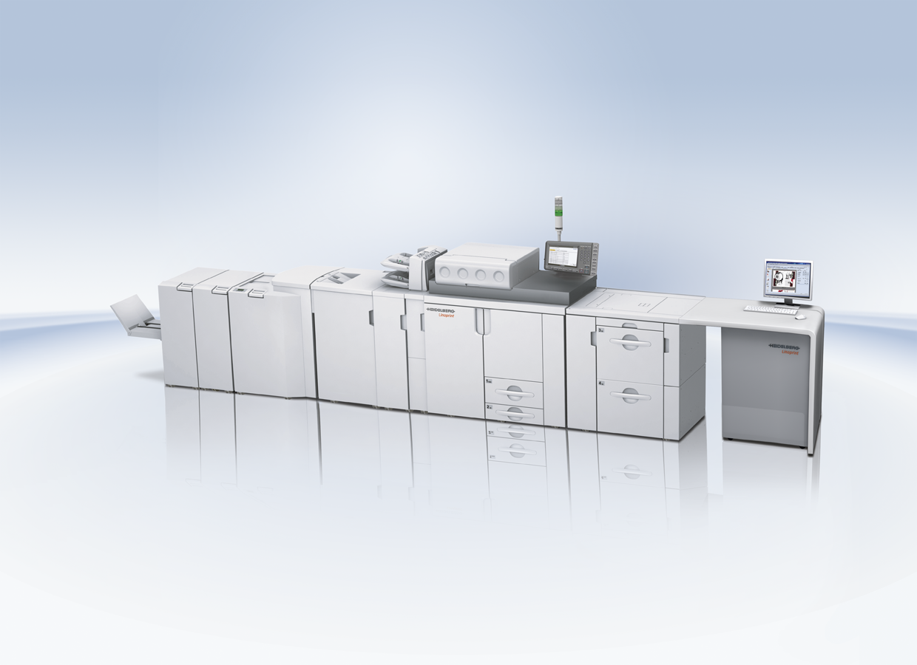
Heidelberger Druckmaschinen AG
Prinect Anwender-Tage 2013
Anwendungen im Digitaldruck
Mark Ihlenfeldt

Slide 2
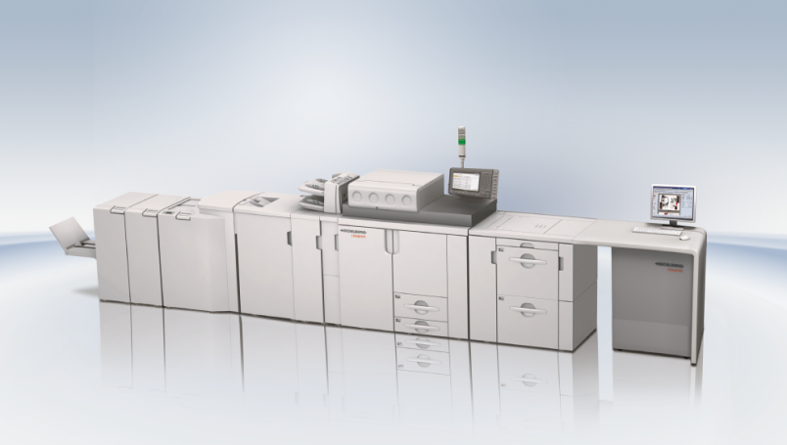


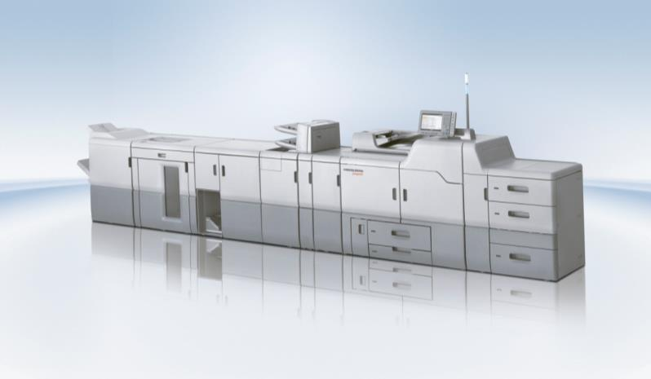

Linoprint C Produkt-Linie
High-performance
90 Seiten pro minute
750.000 A4 Seiten pro Monat
Bis zu 350 gr/m²
All-rounder
65/75 Seiten pro minute
350.000 A4 Seiten pro Monat
Bis zu 300 gr/m²
Umschläge, Langes Format
Notes:
Very high colour consistency, fast and for high grammages suitable – high performance machine with many inline finishing options
Versatile allrounder which can also do envelopes, wide format and also with many inline finishing possibilities

Slide 3
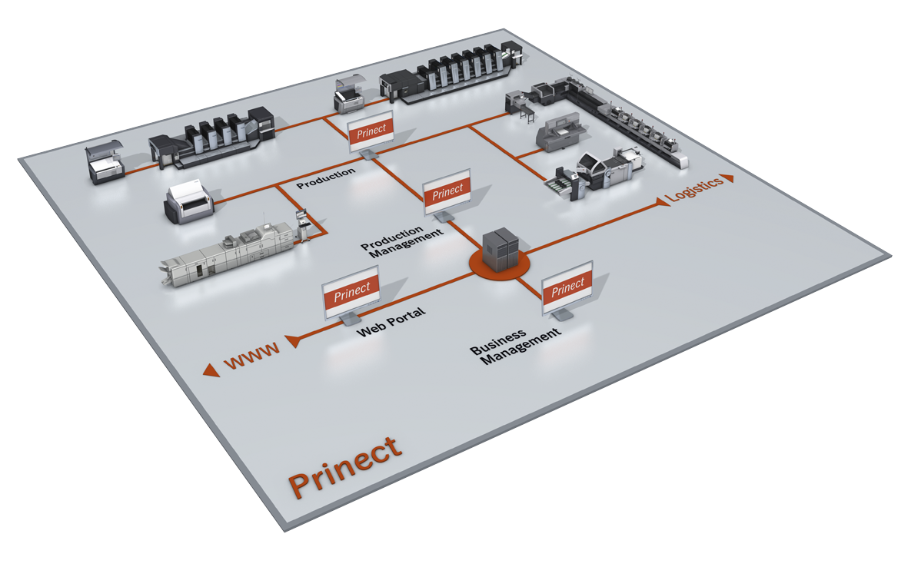
Prinect – der Druckereiworkflow

Slide 4
Anwendungsfall
Print On Demand

Slide 5
Anwendungsfall
Variable Data Printing

Slide 6


Variable Data Printing
Definition
  Elements wie z.B. Texte, Grafiken oder Bilder
  können in bei jedem Druckbogen geändert werden
  Jede Seite kann unterschiedlich – personalisiert werden
Verwendet in
  Web-Shops (z.B. Amazon, Google, Ebay, etc.)
  Personalisierte Briefe (direct mailings)
  (z.B. “Lieber Herr XYZ”)
  Personalisierte Anzeigen (Kataloge, Flyer etc.)
  Rechnungen (transactional printing)
  (Telekom, Versicherungen, etc.)

Slide 7






VDP workflow without “VDP-Language”
statischer Anteil
variabler Anteil
Ausgabe Dateien
$Name$
$Street$
$City$
Image
+
=
Dear $Name$,
Text text text text text text text text text text text text text text text text text text text text text text text text text text text text text.
text text text text text text text
text text text text text text text text text text text text.
text text text text text text text text text text text text text text text
Viele “fette” Seiten werden zum
Digital Front End (DFE/RIP) geschickt
Die Dateigröße ergibt sich aus der Anzahl der variablen Daten, multipliziert mit der Größe der statischen Seite
Sehr große Dateien
Sehr langsame Workflow und RIP Bearbeitung

Slide 8

VDP workflow with “VDP-Language”
statischer Anteil
variabler Anteil
Ausgabe Dateien
+
VT
=
+
Eine statische Seite/Ebene mit mehren variablen Elementen werden zum DFE/RIP geschickt
Zusammensetzung im RIP
Viele kleinere Dateigröße
Viel schnelleres Ripping!
Ausgabe in Maschinen-Geschwindigkeit

Slide 9
Anwendungsfall
Color Matching & Anpassung

Slide 10
Anwendungsfall
Spezial-Medien

Slide 11


Linoprint C 751 – Advanced Toner Transfer Technology
„Erweiterte Toner Transfer Technologie“ ermöglicht eine verbesserte Übertragung des Toners auf strukturierte Materialien
Für erhöhte Haftung des Toners wird zur Übertragung Wechselstrom anstelle von Gleichstrom verwendet.
(serienmäßig bei Maschinen ab Januar 2013 - Nachrüstung ab März 2013 verfügbar)
............................................
............................................
IMAGE TRANSFER BELT
IMAGE TRANSFER BELT
Structured Media
Structured Media
Gleichstrom Transfer
Wechselstrom Transfer
Bessere Haftung
Notes:
The charge circuit applies a uniform charge to the photoconductor surface.
Some photoconductors are charged with the help of a conductive charge roller. The charge roller directly charges the photoconductor.

Slide 12
Linoprint C 751 – min & max paper sizes & print formats
min. paper size
max. paper size
630 mm
100mm
651/751
Printable area
139.7mm
320mm
651/751
330mm
622 mm
print direction

Slide 13
